Slide 1



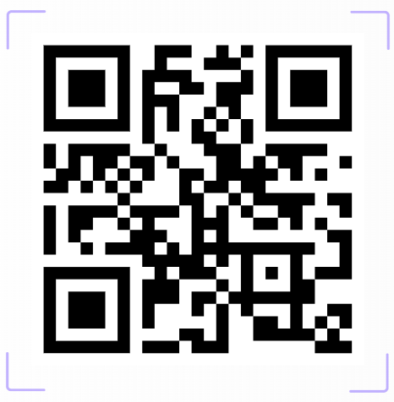
Odkryj możliwości Reaxys i Reaxys AI w wyszukiwaniu literatury naukowej, danych chemicznych, bioaktywności, reakcji i właściwości substancji
Webinarium / Szkolenie
Kiedy? 14 maja o godzinie 11:00
Gdzie? Zoom. Prosimy o rejestrację tutaj
Przyspiesz swoje badania z Reaxys i Reaxys AI
Na szkoleniu dowiesz się, jak:
• Skutecznie wyszukiwać literaturę naukową, dane chemiczne i bioaktywność • Analizować reakcje chemiczne i właściwości substancji • Korzystać z wyszukiwania AI i języka naturalnego (NLQ) • Odkrywać powiązania między substancjami, reakcjami i publikacjami • Wyszukiwać podobne struktury chemiczne i reakcje • Zarządzać i organizować wyniki wyszukiwania
Zacznij korzystać z Reaxys juz dziś

